Slide 1

Introducción al análisis estadístico en Ciencias Sociales con

Slide 2
Introducción al análisis estadístico en Ciencias Sociales con R
Versión 2.0
Abril 2019
Curso organizado por la Oficina de Apoyo al Investigador de la Universidad Internacional de la Rioja
10 de abril 2019
Curso de 10 horas
Nicolás Robinson-Garcia
http://nrobinsongarcia.com

Slide 3

Todo el material del curso así como recursos adicionales están disponibles

Slide 4


¿Quién soy yo y cuánto sé de este tema?
Licenciado en Documentación
Doctor en Ciencias Sociales
Investigador Marie Sklodowska-Curie

Slide 5
Agenda
PARTE 1
Presentación
¿Qué es y por qué R?
Instalación y toma de contacto
Importación de datos
PARTE 2
El uso de paquetes y librerías
Intro al paquete ggplot2
Análisis descriptivo y visualización
Puesta en común

Slide 6

Presentación PARTE I

Slide 7
¿Qué aprenderéis en este curso?
Lenguaje estadístico R
Qué es y por qué merece la pena aprenderlo
Los principios básicos para aprender a programar en R
Paquetes de interés para la visualización de datos y para el análisis estadístico
Recursos y consejos para buscar ayuda y seguir con la formación en R

Slide 8
¿Qué NO aprenderéis en este curso?
Análisis estadístico
Conocimiento pormenorizado de las técnicas de análisis
La aplicación de técnicas de análisis avanzadas

Slide 9
¿Qué NO aprenderéis en este curso?
Lenguaje estadístico R
Poder realizar cualquier tipo de análisis estadístico con R
Conocer todas las características del lenguaje
Programar en R

Slide 10
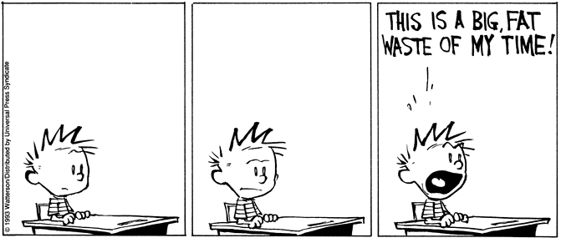

Slide 11
Contenidos
Programación en R
Introducción al lenguaje de R
Directrices básicas de comandos, software adicional y acceso a formación
Paquetes básicos para la visualización y el análisis de datos
Dinámicas de análisis descriptivo de datos: Importación, descriptivos y visualización de datos

Slide 12
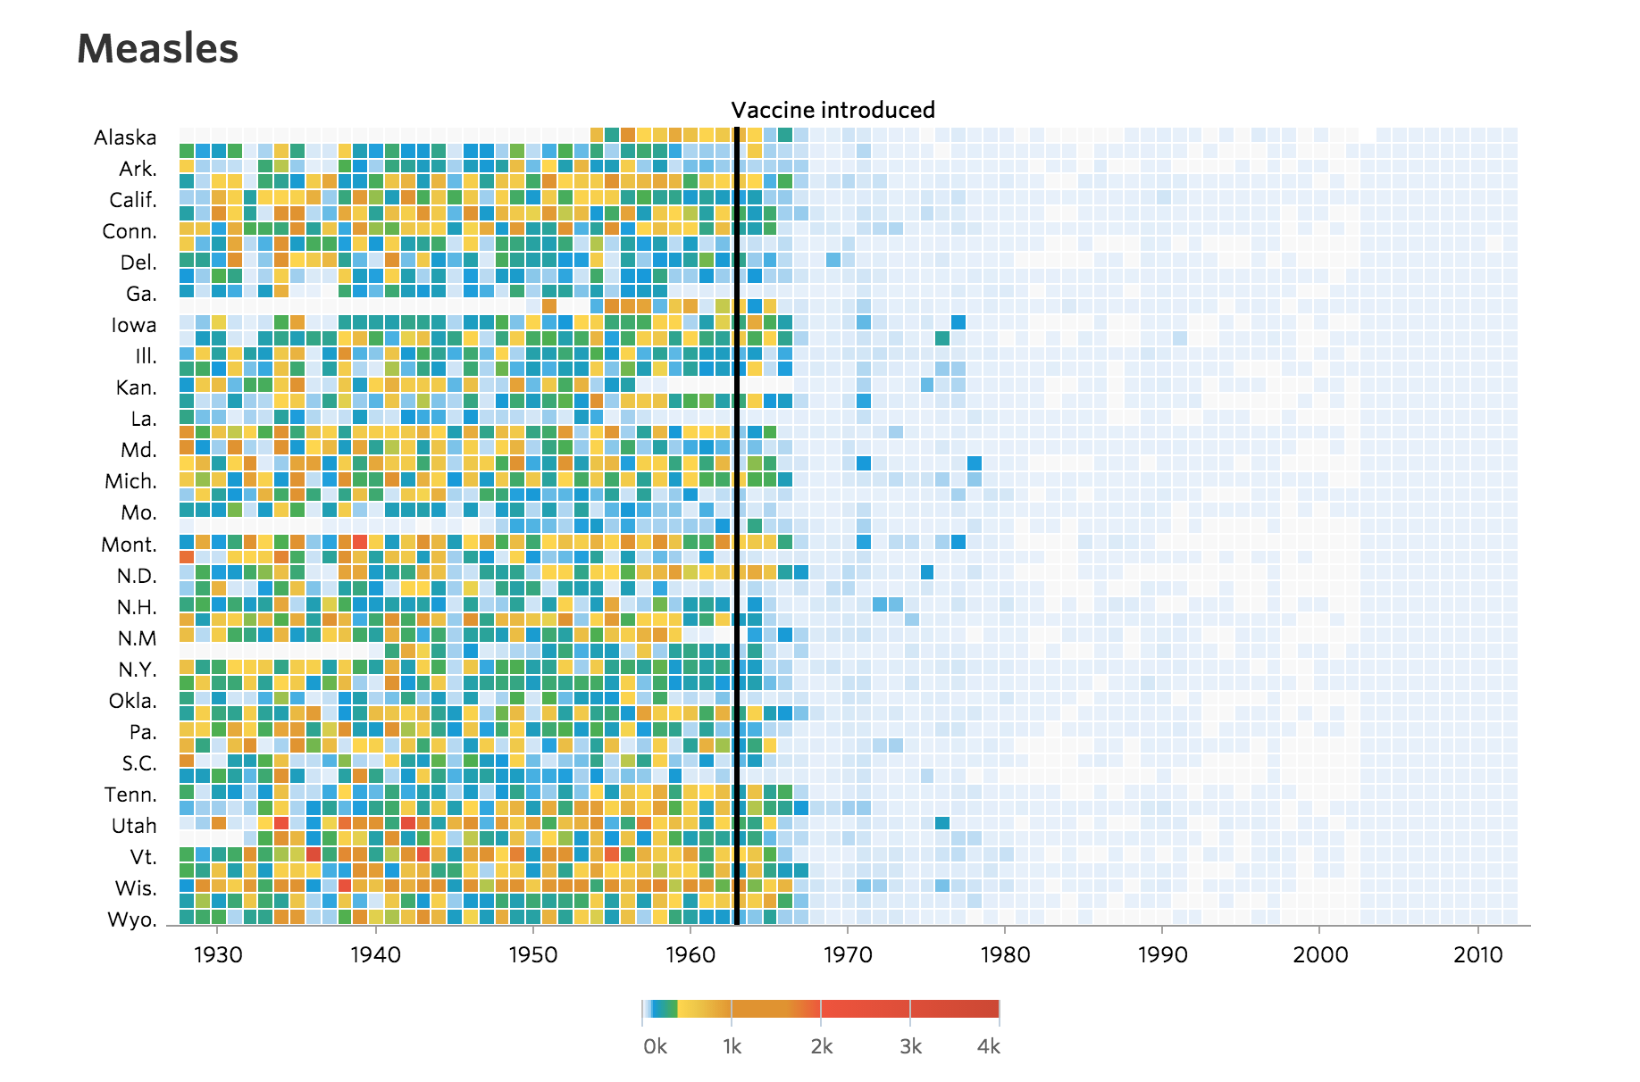
¿Qué es R y por qué? 1. Por qué R 2. Un poco de historia 3. R y RStudio 4. Comandos básicos PARTE I

Slide 13
Por qué R
Gratuito y abierto
Compatible con distintas plataformas
Reproducible (compartir y repetir funciones con distintos datos)
Universal y colaborativo
Flexible y en continuo crecimiento
https://rafalab.github.io/dsbook/getting-started.html

Slide 14

Razones por las que vale la pena aprender R

Slide 15
1 | Gratuito y abierto
2 | Compatible con distintas plataformas
3 | Reproducible
4 | Universal y colaborativo
5 | Flexible y en continuo crecimiento
Fuente: https://rafalab.github.io/dsbook/getting-started.html

Slide 16
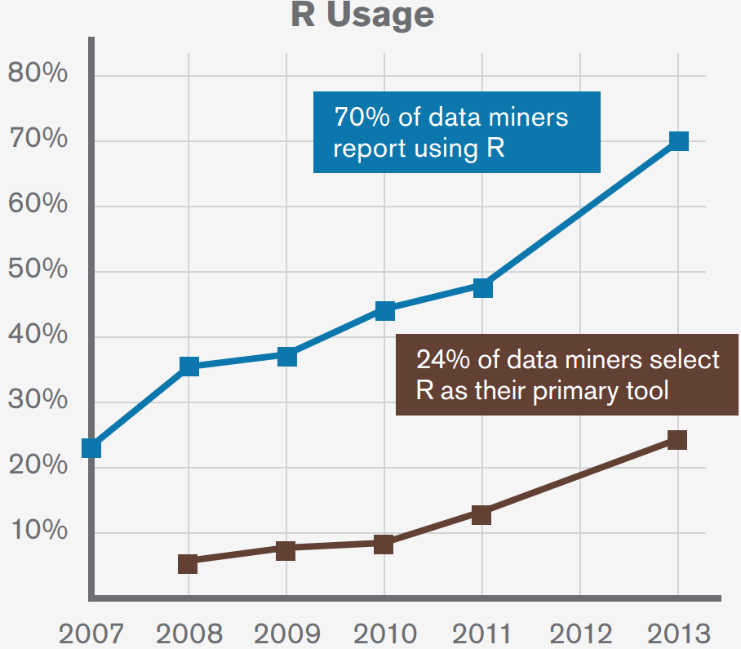
Alternativas:
SPSS
SAS
Stata
MatLab
1 | Gratuito y abierto

Slide 17
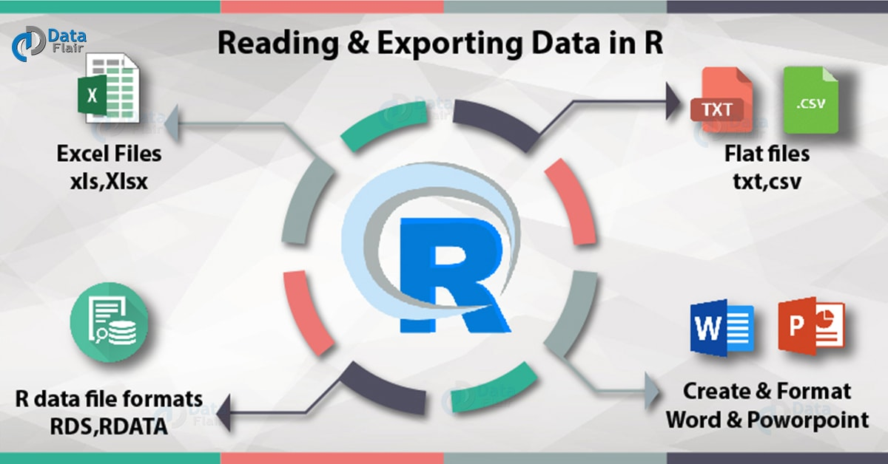
2 | Compatible con distintas plataformas

Slide 18
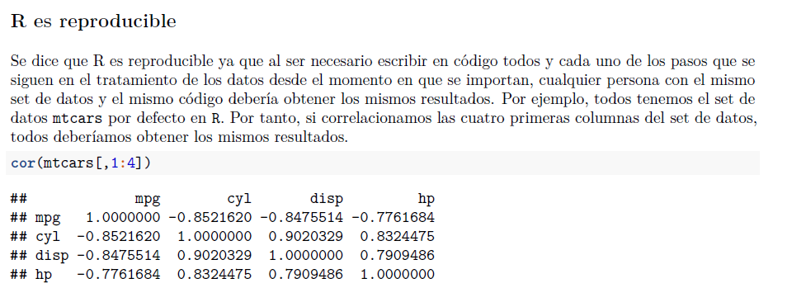
3 | Reproducible

Slide 19
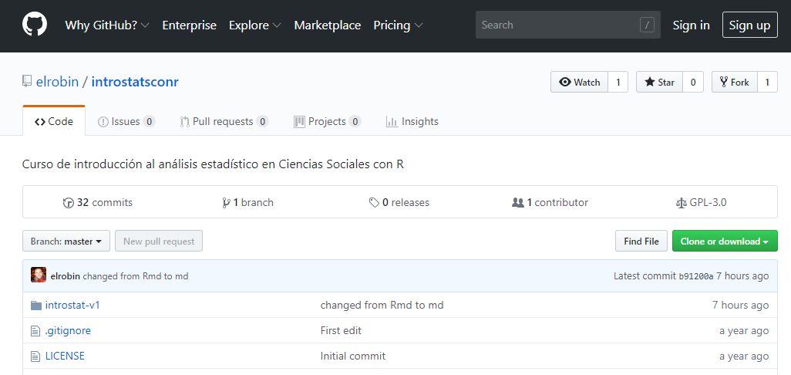
4 | Universal y colaborativo

Slide 20
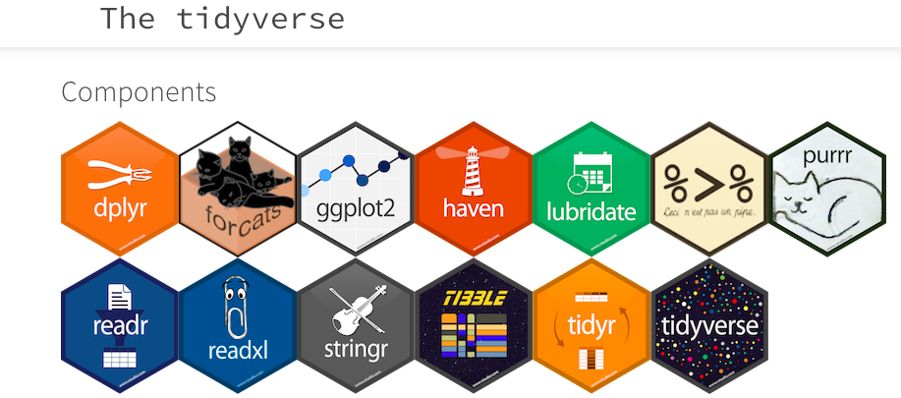
5 | Flexible y en continuo crecimiento

Slide 21
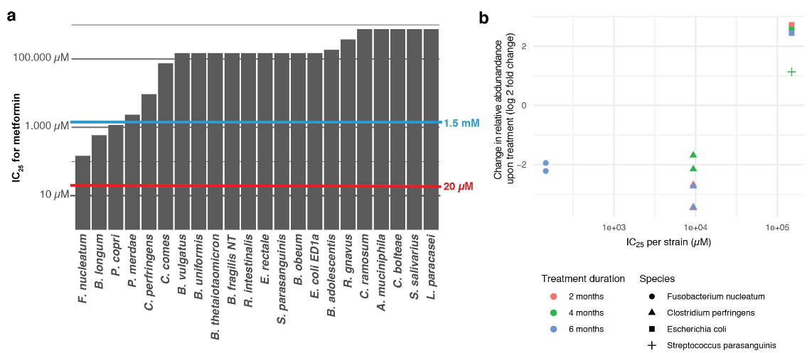
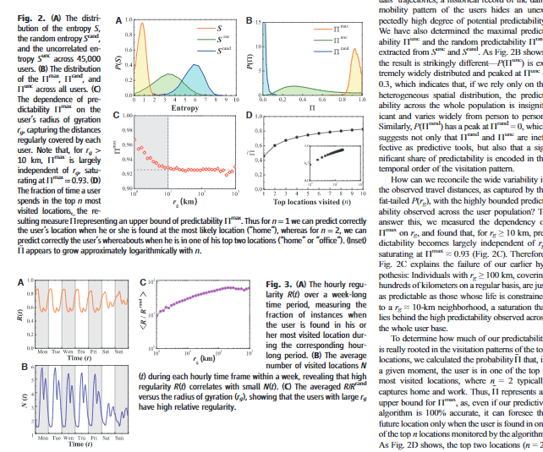
Algunos ejemplos

Slide 22
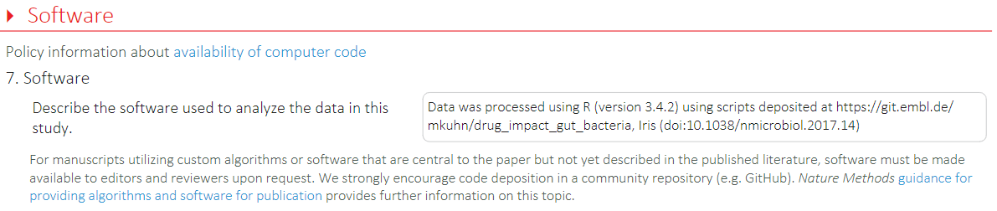
Algunos ejemplos
Nature

Slide 23
Recursos
Cursos Data Science - Johns Hopkins University
R for Data Science - Hadley Wickham
Introduction to Data Science - Rafael A. Irizarry
R Journal - Q2 JCR
Journal of Statistical Software - Q1 JCR

Slide 24
Un poco de historia
1976
John Chambers desarrolla el lenguaje de programación S en Bell Labs.
2000
Se publica la primera versión beta estable de R.
1992
R. Ihaka y R. Gentleman comienzan a desarrollar R basado en S.
2009
New York Times se hace eco del éxito y crecimiento en el uso de R.
1995
M. Mächler se une y les anima a liberar el código en abierto
2011
Lanzamiento oficial de la primera versión de RStudio.

Slide 25
R
Características de R
Lenguaje de programación sin interfaz
Curva de aprendizaje alta
Actualizaciones frecuentes
Estructura modular
https://cloud.r-project.org/

Slide 26
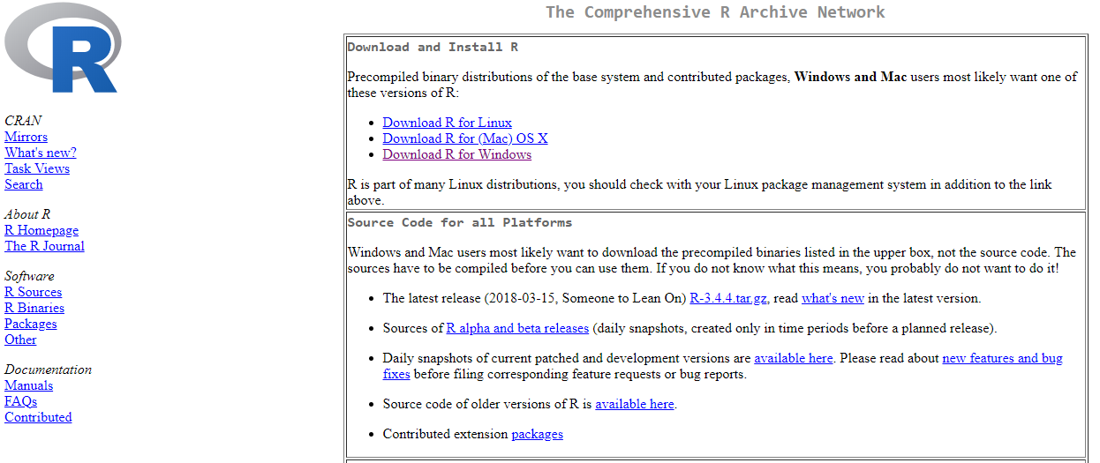
Instalando R

Slide 27
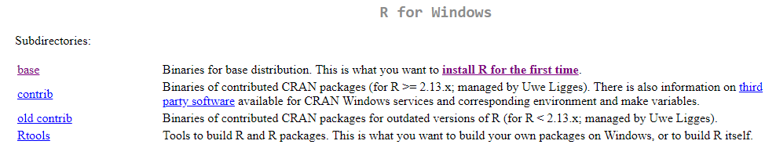
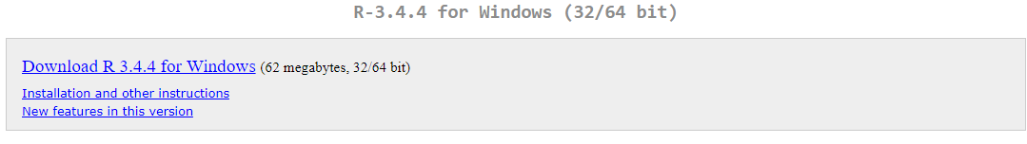
Instalando R

Slide 28
RStudio
Interfaz para R libre y gratuita
Mayor número de usuarios
Actualizaciones constantes y recursos propios
https://www.rstudio.com/
No es sólo para programar en R:
RMarkdown
Creación de documentos y páginas interactivas
Control de versiones - GIT

Slide 29
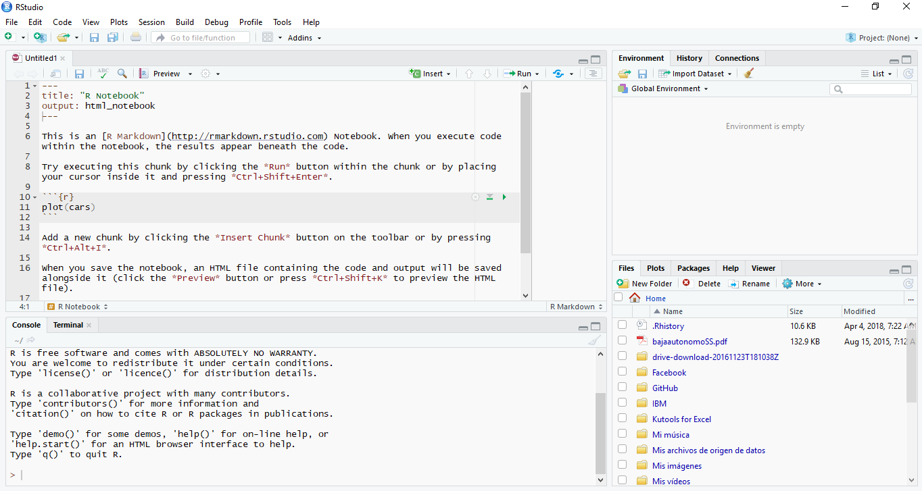
RStudio
Zona de trabajo
Scripts
Notas
Visualización de tablas
1

Slide 30
RStudio
Zona de medio
Objetos cargados
Historial
Conexiones externas
2

Slide 31
RStudio
Zona de ejecución
Consola
3

Slide 32
RStudio
Zona de archivos
Archivos externos
Ayuda
Visualizaciones
4

Slide 33
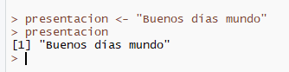
RStudio
ELEMENTOS BÁSICOS
Todo es un objeto…
… un frase

Slide 34
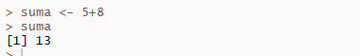
RStudio
ELEMENTOS BÁSICOS
Todo es un objeto…
… un operación matemática

Slide 35
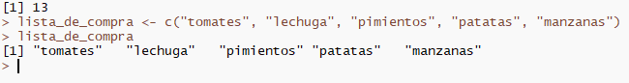
RStudio
ELEMENTOS BÁSICOS
Todo es un objeto…
… una lista

Slide 36
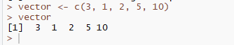
RStudio
ELEMENTOS BÁSICOS
Todo es un objeto…
… un vector

Slide 37
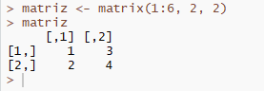
RStudio
ELEMENTOS BÁSICOS
Todo es un objeto…
… una matriz

Slide 38
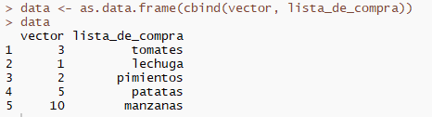
RStudio
ELEMENTOS BÁSICOS
Todo es un objeto…
… un data frame

Slide 39
Diferencias entre data frame y matriz
En una matriz todas las columnas tienen el mismo tipo de datos, mientras que en un data frame se pueden incluir distintos tipos de datos (e.g., numérico, ordinal, etc.)
Normalmente trabajaremos con data frames

Slide 40
Comandos básicos

Slide 41
Comandos básicos
Los elementos entrecomillados se consideran valores de tipo textual.
Si no se trata de números, y no está entrecomillado, se considera un objeto o función

Slide 42
Funciones

Slide 43
Funciones

Slide 44
Funciones
1. cbind() - Une una serie de objetos en columnas
rbind() - Une filas
2. as.data.frame() - Convierte el objeto en un data frame

Slide 45
Kit de ayuda
Información sobre funciones y ayuda dentro de RStudio
>?cbind() >??cbind
Ayuda en la web
r how to [función a realizar]

Slide 46
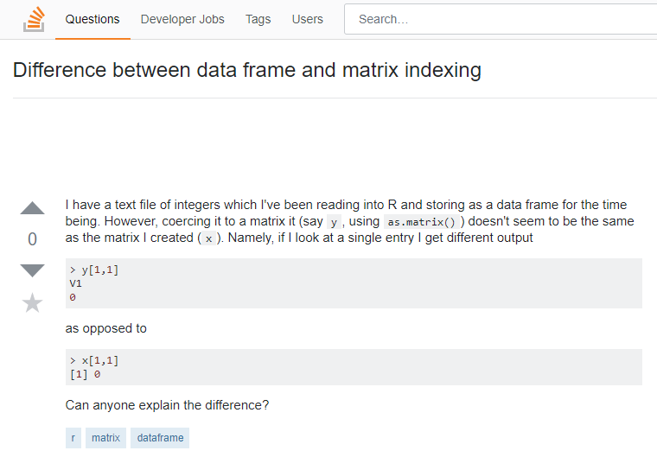
Kit de ayuda
Stackoverflow
El lugar para
preguntarle a la
comunidad

Slide 47
Parte IV
Acceso e instalación de paquetes
Importación de sets de datos
Visualización de datos - ggplot2
Análisis estadístico y regresiones en R
Visualizaciones y regresiones en R

Slide 48
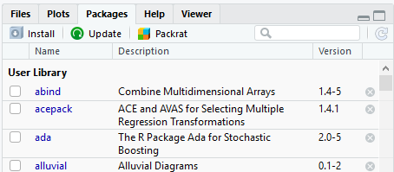
Acceso e instalación de paquetes
Software descentralizado
La comunidad crea sus propios paquetes que se van adhiriendo de manera modular
Cada paquete
tiene su propia
versión y debe
actualizarse

Slide 49
Acceso e instalación de paquetes
Normalmente, los paquetes finalizados se suben a CRAN - https://cran.r-project.org
Se pueden descargar directamente desde R con el siguiente comando:
>install.packages(“nombre_del_paquete”)

Slide 50
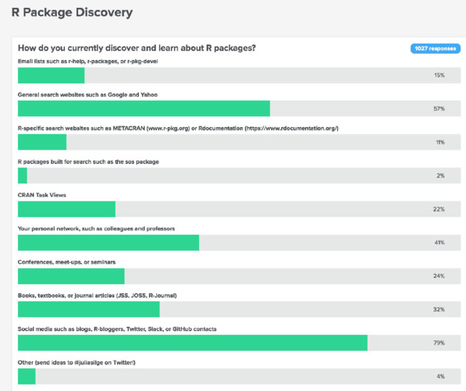

Slide 51
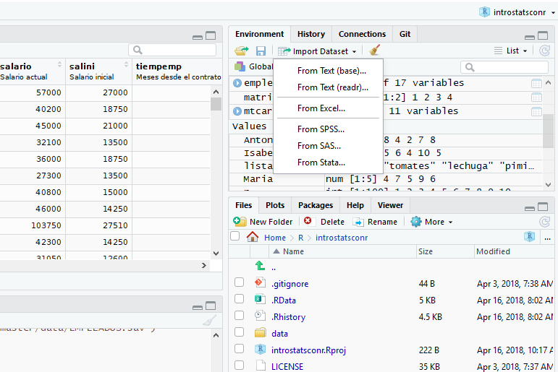
Importación de set de datos

Slide 52
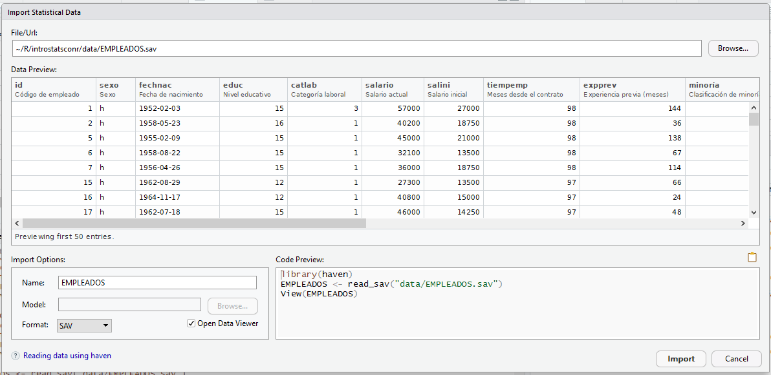
Importación de set de datos

Slide 53
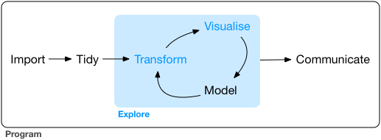
Visualización de datos
http://r4ds.had.co.nz/explore-intro.html

Slide 54
Visualización de datos
http://r4ds.had.co.nz/explore-intro.html

Slide 55
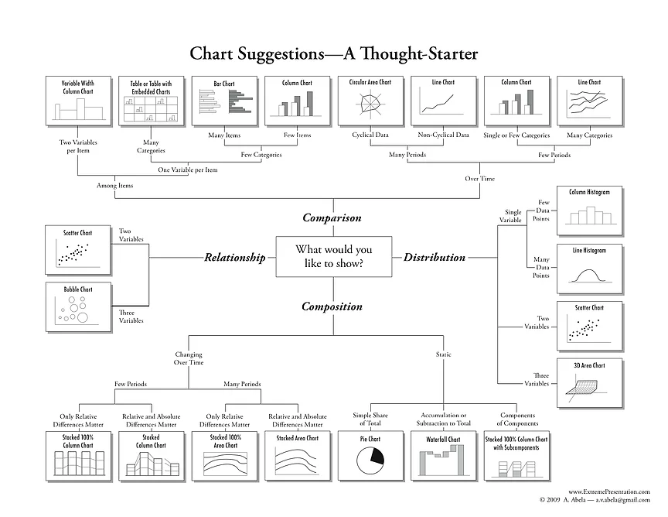

Slide 56
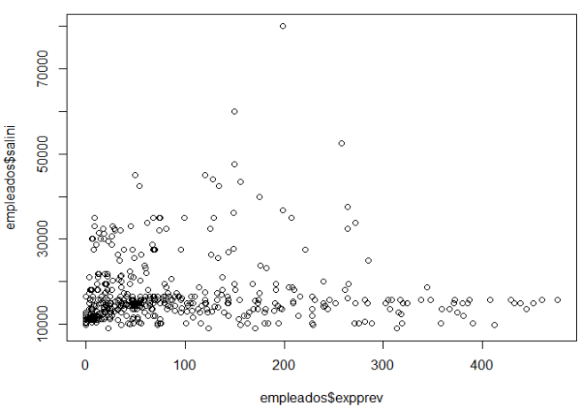
Visualización de datos - {graphics}
Dentro de los paquetes básicos R contiene varios con comandos para la visualización de resultados
Diagrama de dispersión
> plot()

Slide 57
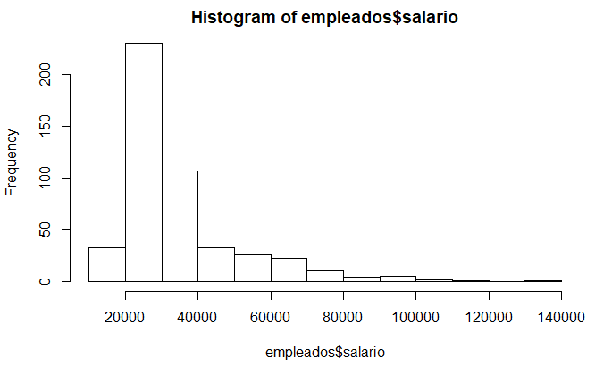
Visualización de datos - {graphics}
Dentro de los paquetes básicos R contiene varios con comandos para la visualización de resultados
Diagrama de dispersión
> plot()
Histograma
> hist()

Slide 58
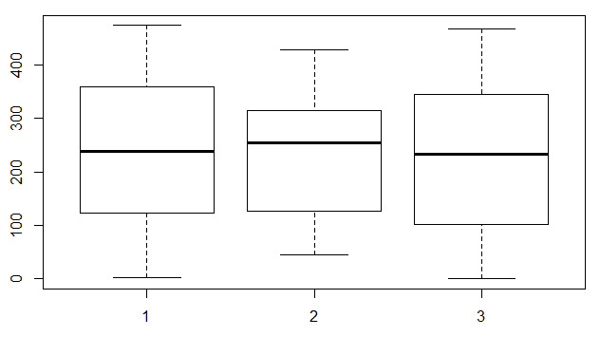
Visualización de datos - {graphics}
Dentro de los paquetes básicos R contiene varios con comandos para la visualización de resultados
Diagrama de dispersión
> plot()
Histograma
> hist()
Caja y bigotes
> boxplot()

Slide 59
Visualización de datos - {ggplot2}
El paquete de gráficos más extendido y empleado actualmente
Su creador, Hadley Wickham, CEO de RStudio es autor de los paquetes más populares en la actualidad
Numerosos paquetes de visualización están basados a su vez en ggplot2
Se caracteriza por emplear la gramática de gráficos, una forma intuitiva de crear gráficas

Slide 60
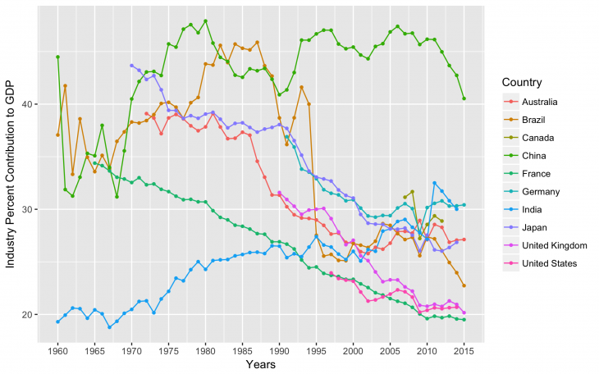
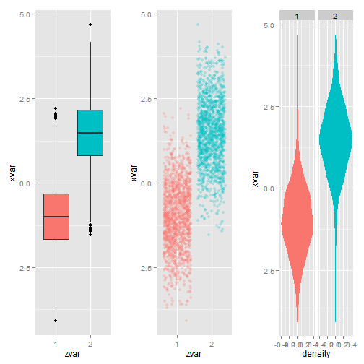
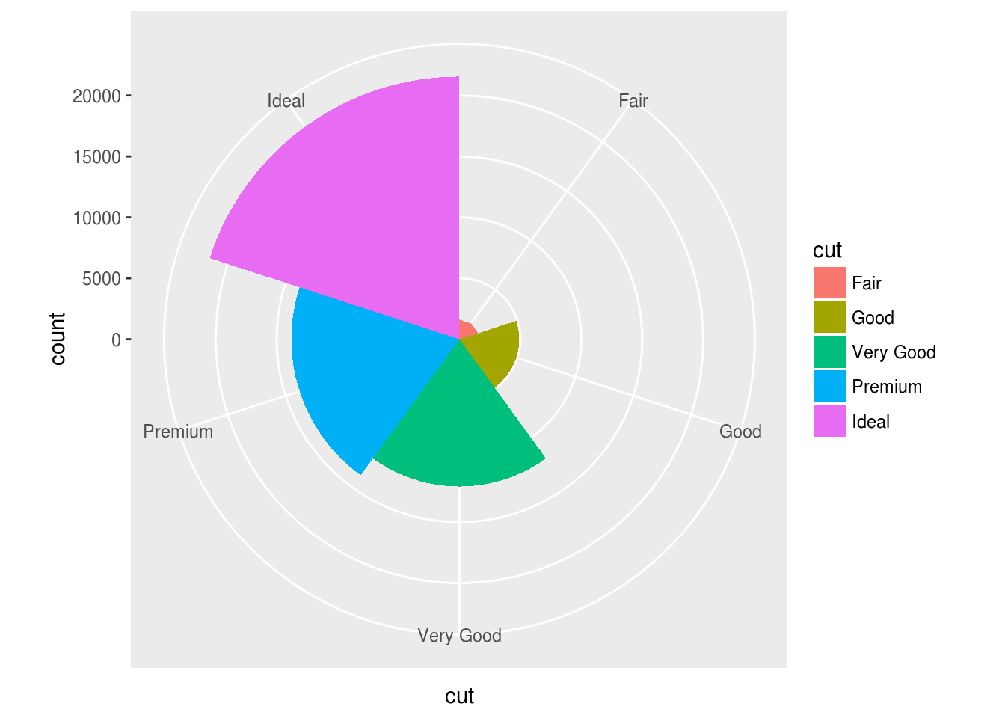
Visualización de datos - {ggplot2}
Algunos ejemplos

Slide 61
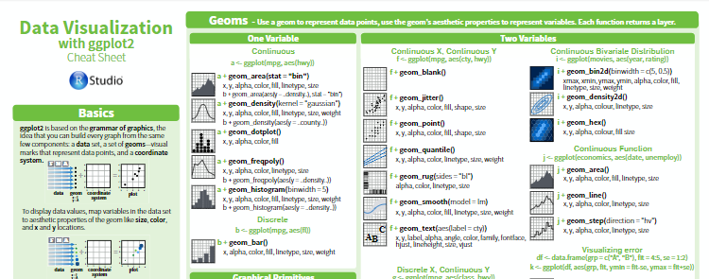
Visualización de datos - {ggplot2}
Cheat sheet
Descárgala aquí

Slide 62
Visualización de datos - {ggplot2}
Estructura del código por capas
>ggplot(data = mpg) +
geom_point(mapping = aes(x = displ, y = hwy))

Slide 63
Visualización de datos - {ggplot2}
Estructura del código por capas
>ggplot(data = mpg) +
geom_point(mapping = aes(x = displ, y = hwy))
Primera capa: Sistema de coordenadas y definición de set de datos

Slide 64
Visualización de datos - {ggplot2}
Estructura del código por capas
>ggplot(data = mpg) +
geom_point(mapping = aes(x = displ, y = hwy))
Primera capa: Sistema de coordenadas y definición de set de datos
Segunda capa: Tipo de gráfico y variables a mostrar

Slide 65
Visualización de datos - {ggplot2}
Estructura del código por capas
>ggplot(data = mpg) +
geom_point(mapping = aes(x = displ, y = hwy))
Primera capa: Sistema de coordenadas y definición de set de datos
Segunda capa: Tipo de gráfico y variables a mostrar
Para añadir nuevas capas

Slide 66
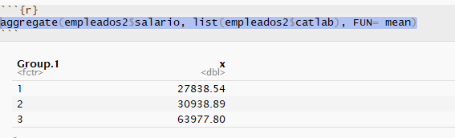
Análisis estadísticos - Test de normalidad
¿Cobran todos los técnicos de la empresa X un salario similar?

Slide 67
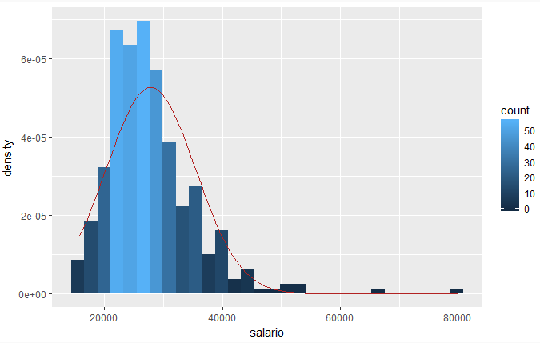
Análisis estadísticos - Test de normalidad
El histograma nos permite ver rápidamente si la distribución es normal

Slide 68
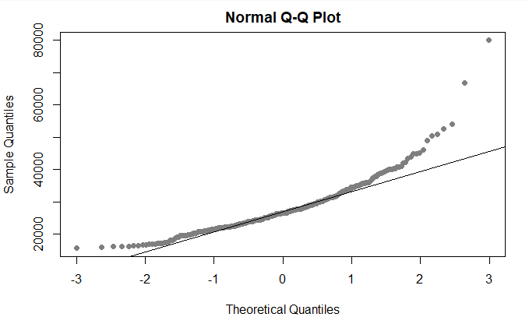
Análisis estadísticos - Test de normalidad
Otra opción es comparar la distribución por cuantiles reales con los teóricos

Slide 69
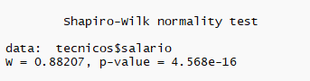
Análisis estadísticos - Test de normalidad
Test de Shapiro-Wilk de normalidad
> shapiro.test()

Slide 70
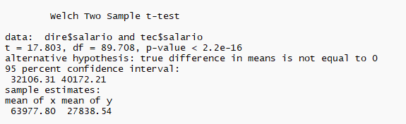
Análisis estadísticos - Contraste de hipótesis
Comparación del salario de directivos y técnicos
(catlab= 3 y 1)
> t.test()

Slide 71
Análisis estadísticos - ANOVA
Comparación de salarios entre las tres categorías
> aov(var1 ~ var2)
Nota: Esta permite visualizar distintos resultados. Debes asignarle un objeto. Después, prueba resumiendo los resultados o creando un gráfico:
> summary()
> plot()

Slide 72
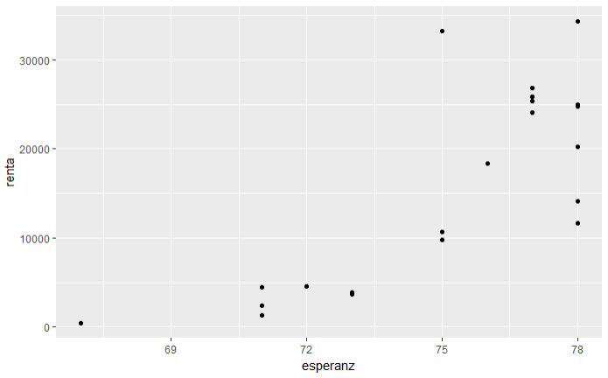
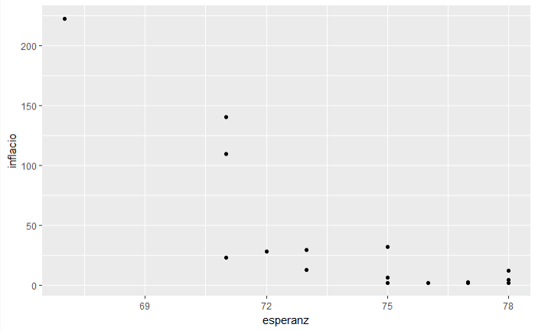
Regresiones y correlaciones
¿Influye la renta en la esperanza de vida de los países europeos? ¿Y la inflación?

Slide 73
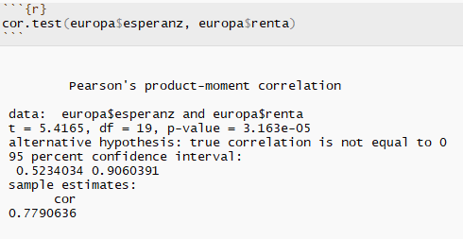
Regresiones y correlaciones
¿Influye la renta en la esperanza de vida de los países europeos? ¿Y la inflación?

Slide 74
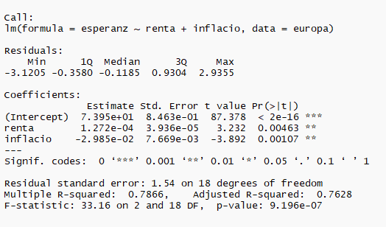
Regresiones y correlaciones
¿Influye la renta en la esperanza de vida de los países europeos? ¿Y la inflación?

